Slide 1
Concetto di Sistema Informativo
Componente Team | Coinvolgimento gruppo di lavoro (team) | Basato su un modello | Comprende dati e informazioni | Insieme di procedure | E' slegato dal supporto dove vi sono le info.
Carta Stefano | “gruppo e risorse umane partecipa alla finalizzazione di un progetto” |  |  | “partendo da procedure organizzative”
Bertulu Giovanni | “il tutto deve essere funzionale [..] come il lavoro in team” |  | “consentono la gestione delle informazioni” | “caratterizzato da un insieme di procedure”
Desogus Omar |  |  | “composto da tutte quelle informazioni maggiormente umane” | “La manutenzione di un sistema informativo nell'ISW subisce una formalizzazione”
Argiolas Alessandro |  |  |  | “L'ISW si occupa delle modalità organizzative con cui devono essere svolte le attività del sistema informativo”
Carta Fabio |  | “Un sistema informativo si basa su un modello” | “comprende dati e informazioni”
Zucca Luigi |  |  |  |  | “Il sistema informativo è slegato dal supporto in cui è contenuta l'informazione”

Slide 2
Risposte mattoni2 - Gruppo01 - TeamSoftwareRevolution
Gruppo01 TL: Carta Stefano Brand: Team Software Revolution- # Comp.7
Mattoni2 #componenti presenti ________7__________ 04/04/2016
Quesito | Numero Risposta Errate | Numero Risposta Esatte | Punti Totali | Media
1 | 0 | 7 | 7 | 1,00
2 | 1 | 6 | 5,75 | 0,82
3 | 0 | 7 | 7 | 1,00
4 | 2 | 5 | 4,5 | 0,64
5 | 2 | 5 | 4,5 | 0,64
5 | 1 | 6 | 5,75 | 0,82
7 | 3 | 4 | 3,25 | 0,46
8 | 4 | 3 | 2 | 0,29
9 | 1 | 6 | 5,75 | 0,82
10 | 1 | 6 | 5,75 | 0,82
11 | 2 | 5 | 4,5 | 0,64
12 | 0 | 7 | 7 | 1,00
13 | 2 | 5 | 4,5 | 0,64
14 | 1 | 6 | 5,75 | 0,82
15 | 6 | 1 | -0,5 | -0,07
Totale Punti | 79 | 72,5 | 72,5 | 0,48

Slide 3
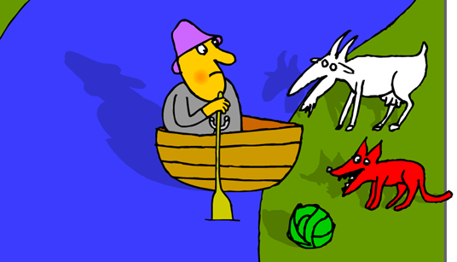
ISW – Gruppo 01 – TeamSoftwareRevolution
ISW –Gruppo 01 – TeamSoftwareRevolut
Dilemma
del
pescatore

Slide 4
Componenti del team
Carta Stefano (Team Leader)
Carta Fabio
Argiolas Alessandro
Bertulu Giovanni
Desogus Omar
Fadda Luca
Zucca Luigi

Slide 5

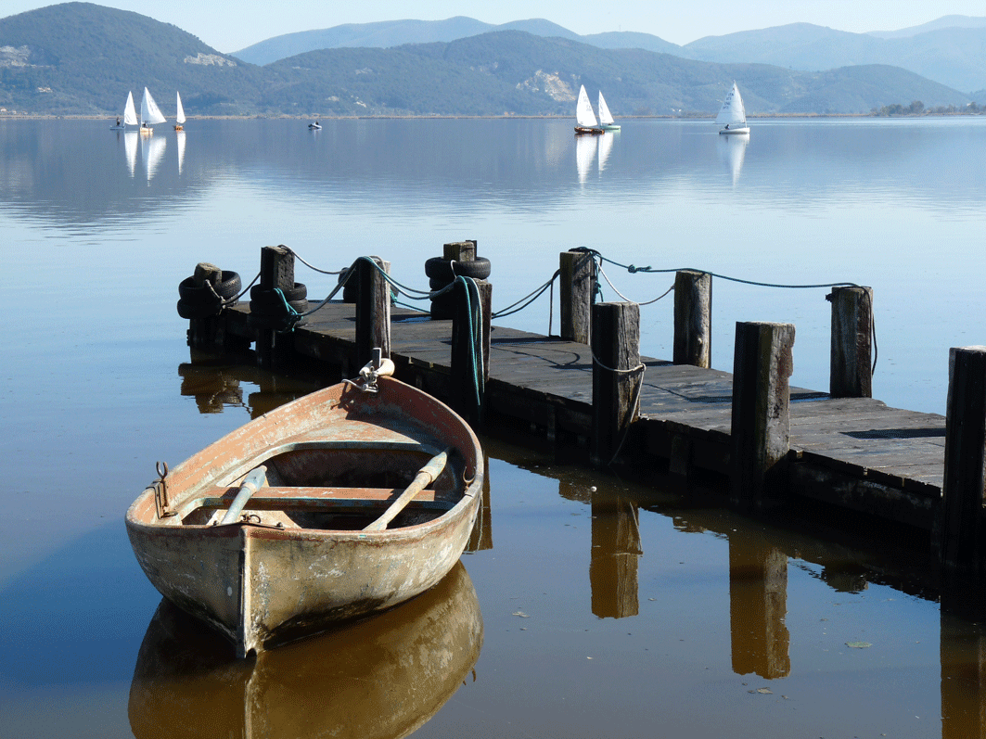
PROBLEMA
Nel mezzo di una fitta foresta passa un lungo fiume che divide in due il passaggio.
Nella sponda sinistra del fiume si trova il molo di un pescatore con la sua piccola barca.
10 Minuti per attraversata

Slide 6
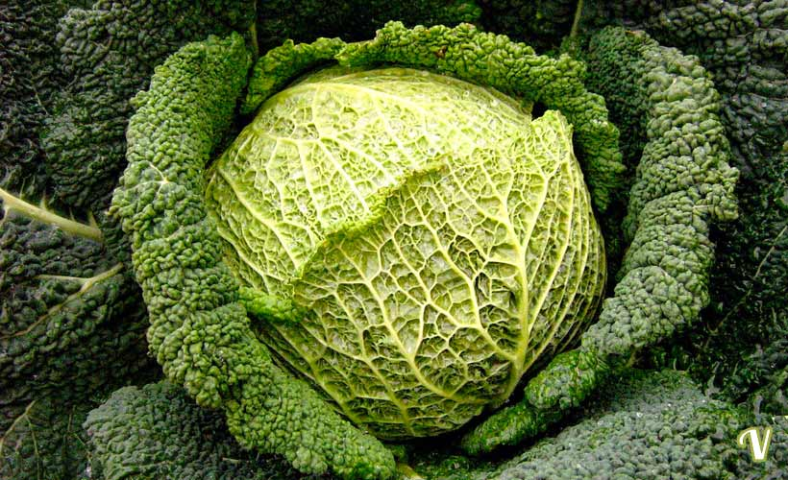
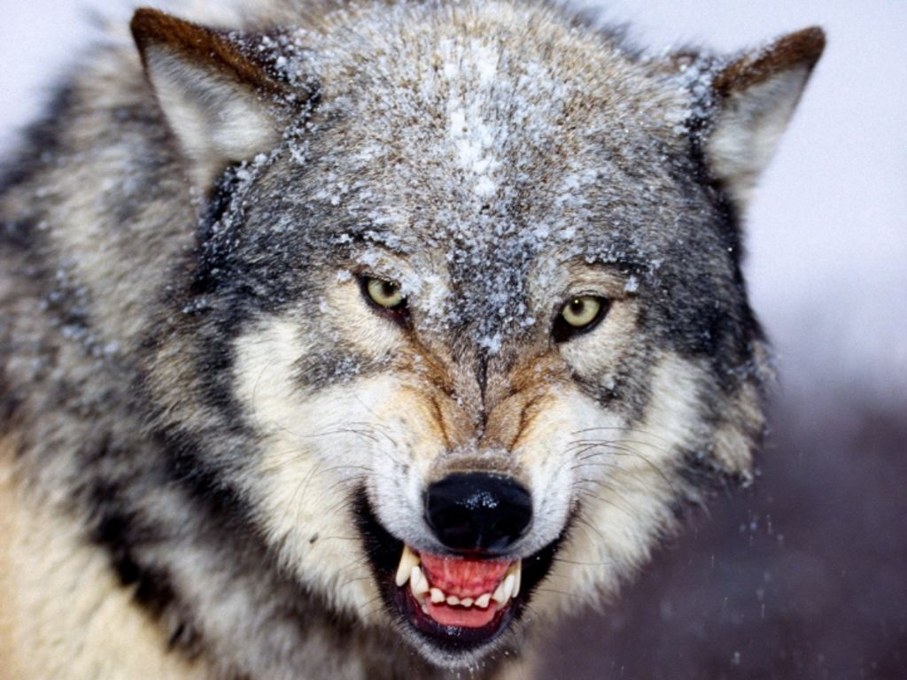
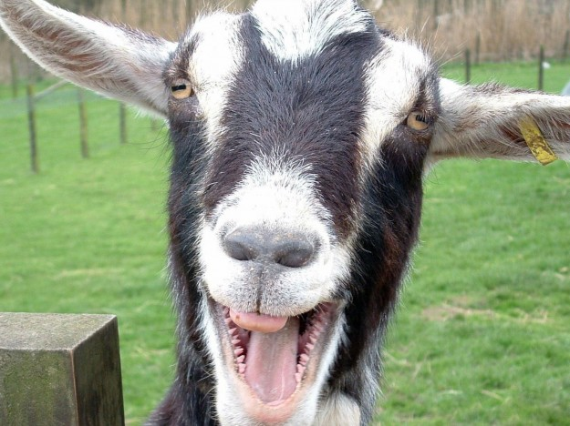
PROBLEMA
Il pescatore deve attraversare il fiume con la sua barca portando con se tre elementi:
cavolo
lupo
capra

Slide 7



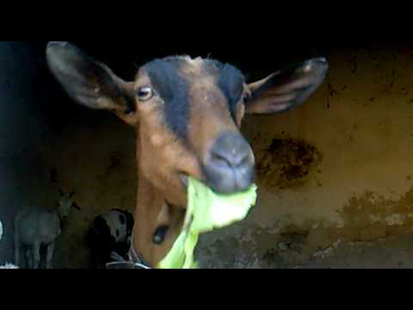
Criticità
Possiamo trasportare solo un elemento alla volta
Capra e Lupo non possono stare insieme durante il periodo di assenza del pescatore (Il lupo mangia la capra)
Capra e cavolo non possono stare insieme durante il periodo di assenza del pescatore (La capra mangia il cavolo)

Slide 8
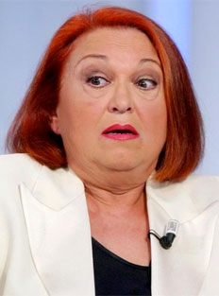

Elenco prezzi
Museruola 10
Contenitore ermetico 5
Fune 3
Canotto 50
CHE PREZZI!

Slide 9

Motivazioni
Lo scopo del progetto è aiutare il pescatore a scegliere la strategia migliore su come trasportare i suoi beni sull’altra sponda del fiume.
Qualche idea?

Slide 10
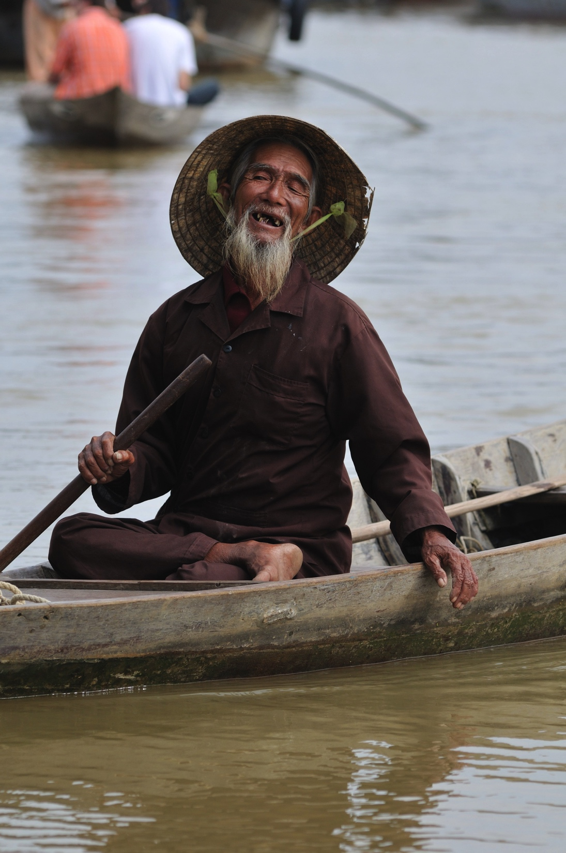
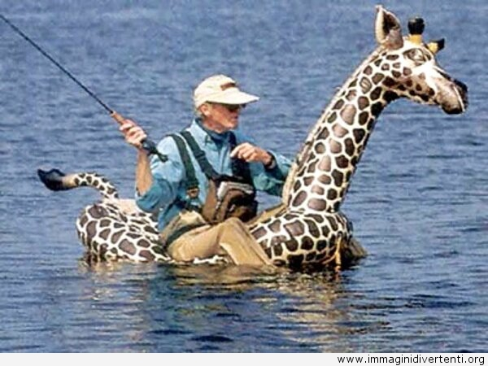
Stakeholder
Il beneficiario del progetto è il pescatore a cui appartengono i tre beni

Slide 11
SOLUZIONE 1 - INFORMATICO
Trasportiamo prima la capra sulla sponda destra ( rimangono lupo e cavolo )
Torniamo indietro e trasportiamo il cavolo sulla sponda destra riportando la capra sulla sponda sinistra
Trasportiamo il lupo sulla sponda destra lasciando la capra sulla sponda sinistra
Infine ritorniamo a prendere la capra e la trasportiamo sulla sponda destra.
Numero viaggi: 7

Slide 12
SOLUZIONE 2 - INGEGNERE DEL SW
Mettiamo una museruola al lupo e alla capra
Trasportiamo il lupo e torniamo indietro
Trasportiamo la capra e torniamo indietro
Trasportiamo il cavolo
Numero di viaggi : 5

Slide 13
SOLUZIONE 3 - INGEGNERE DEL SW
Carichiamo il lupo sulla barca.
Leghiamo un contenitore ermetico con dentro il cavolo alla barca.
Trasportiamo tutto sulla sponda opposta e torniamo indietro.
Prendiamo la capra.
Numero di viaggi : 3

Slide 14
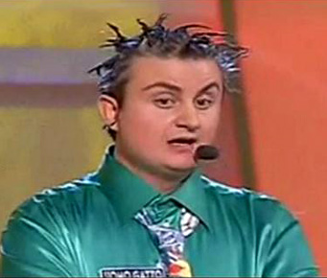
SOLUZIONE 4 - INGEGNERE DEL SW
Carichiamo il lupo sopra un canotto.
Leghiamo il canotto alla barca.
Carichiamo la capra sulla barca
Leghiamo il cavolo dietro la barca dentro un contenitore ermetico
La indovino con una!
Numero di viaggi : 1

Slide 15
Analisi soluzione 1 - Informatico
Costi : soluzione molto dispendiosa dal punto di vista fisico a causa dell’elevato numero di viaggi avanti e indietro.
Benefici : soluzione semplice da pensare e realizzare.
TROPPO TEMPO

Slide 16

Analisi soluzione 2 - ingegnere
Costi : utilizzo di due museruole
Benefici : numero di viaggi ridotto a 5
Possiamo fare di meglio?

Slide 17
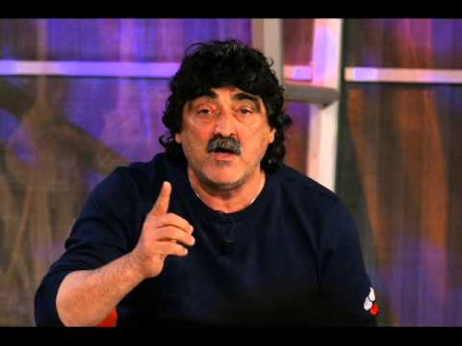
Analisi soluzione 3 - ingegnere
Costi : utilizzo di una fune e di un contenitore ermetico
Benefici : numero di viaggi ridotto a 3
Ottimo rapporto qualità/prezzo!

Slide 18

Analisi soluzione 4 - ingegnere
Costi : utilizzo di due funi, un contenitore ermetico e un canotto
Benefici : il numero di viaggi si riduce a uno
EVVAI !!!

Slide 19
Riassumendo:
STRUMENTI
COSTI
TEMPO (min)
Soluzione 1 – Prog.
Nessuno
0
70
Soluzione 2 - ISW
Museruola x2
10
50
Soluzione 3 - ISW
Contenitore, fune
8
30
Canotto, Contenitore, Fune x2
Soluzione 4 - ISW
61
10

Slide 20

Quale scegliamo?
Analizzando costi e benefici possiamo dire che nel complesso la soluzione migliore è…
la soluzione n°3
Costo: 8
Tempo completamento: 30

Slide 21
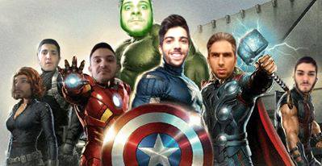
Grazie per l’ attenzione
TeamSoftwareRevolution

